Slide 1
Support AP242
Solution d’Interopérabilité ITI TranscenData
26 Mars 2014
Vincent SIMON
Responsable Échanges de données CAO
CAD INTEROP
+33 6 68 80 58 02
vincent.simon@cadinterop.fr
TranscenData Proprietary
Confidential

Slide 2
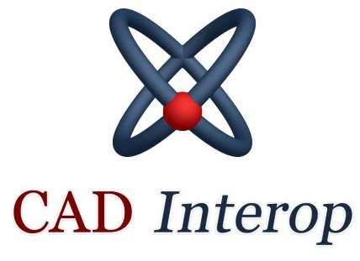

CAD Interop & ITI TranscenData
CAD Interop
  Distributeur ITI Transcendata, Europe
  Partenariat depuis plus de 15 ans
ITI Transcendata
  Fondé en 1983, Actionnariat privé
  Siège social - Cincinnati, OH
  Présence Amérique du Nord, Europe, Asie
Interopérabilité CAO
  Conversion, vérification et validation de données
Un partenariat pour l’interopérabilité des données CAO

Slide 3









Implication d’ITI Transcendata dans l’élaboration des normes
Développement de solution autour de STEP pour des projets clients
Participation aux différents groupes de travail et forums d’implémentation des normes
JT-IF

Slide 4


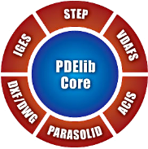
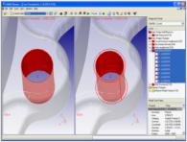


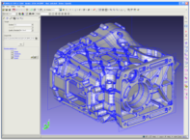


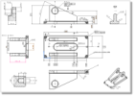


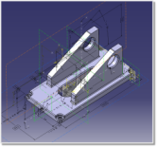
Les solutions d’interopérabilité ITI Transcendata
Vérification et Comparaison CAO 3D
Validation de processus PLM
Outil et librairie de développement
Conversion, Réparation et Simplification CAO BREP
Intégration possible
Automatisation des échanges et intégration chaine de fournisseur
Conversion avec historique ou BREP
Collaboration et Migration CAO
Génération de modèles 3D PMI à partir de 2D+3D
Migration MBD

Slide 5

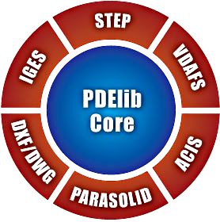
Support AP242 pour PDElib & GDX
Outil et librairie de développement pour applications
d’échange de données CAO
GDX est un format propriétaire intégré à PDElib
Compatibilité AP242
  Structure d’assemblage, géométrie et attributs
  Représentation sémantique et graphique de données PMI
  Préservation des relations entre géométrie et élément PMI
  Support des entités PMI basées sur les 2 formats : Polylines & Tessellated
  Correspondance entre AP242 et GDX permettant vérification, validation et import dans les solutions CADIQ et CADfix

Slide 6

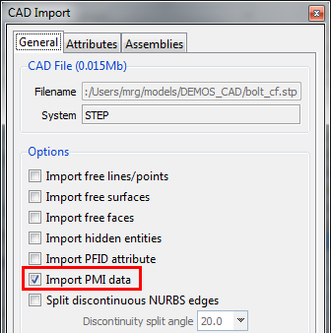
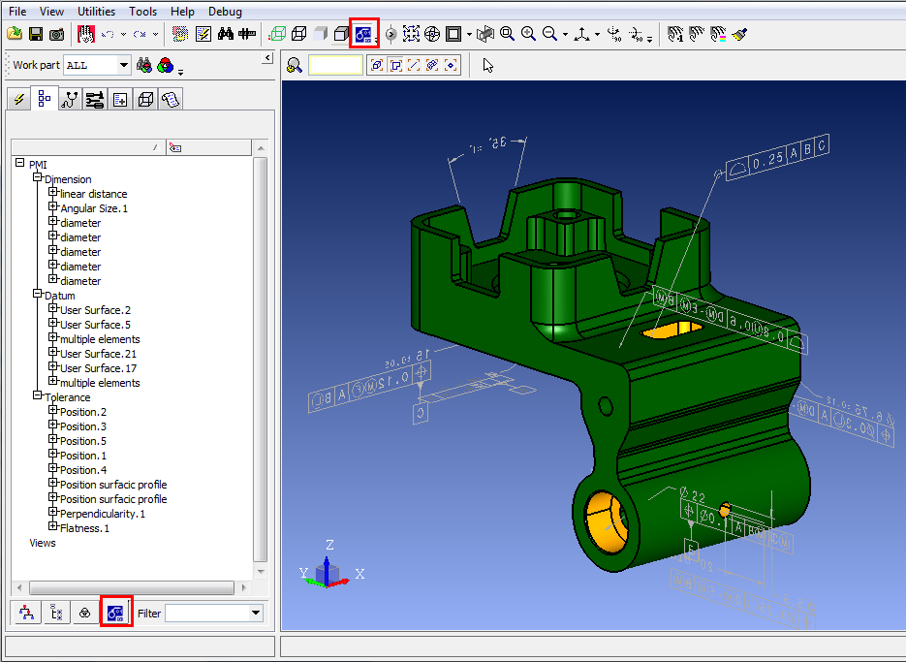

Support STEP AP242 pour CADfix
CADfix est une solution de conversion, de réparation et de simplification multi-CAO
Utilisation PDElib et GDX pour support STEP
  Géométrie et structure d’assemblage
  Données PMI
  Préservation des relations entre géométrie et élément PMI
  Affichage et navigation PMI

Slide 7

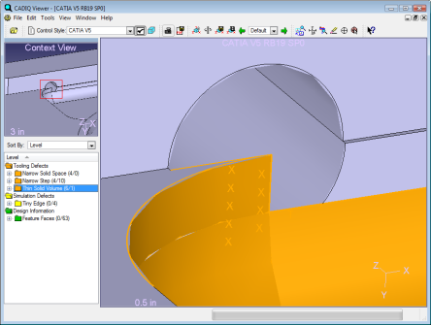
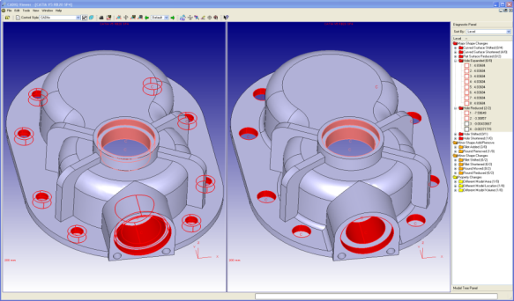
Support STEP AP242 pour CADIQ
Solution multi-CAO détectant les problèmes et les différences de modèles 3D
Domaines d’application : Conception, Simulation, Fabrication, Echanges de données, Archivage Long Terme
Vérification et Comparaison
  Structure Assemblage
  Géométrie BREP
  Attributs
  PMI Graphique/Sémantique
  Propriétés de validation géométrique
  Nuage de points
Identification de défaut
Comparaison de modèle

Slide 8
CADIQ and STEP AP242 Use Cases
Direct Validation
  CADIQ uses the CAD system’s programming interface to determine if an exported or imported STEP file is equivalent
Saved View Validation
  CADIQ validates that the CAD and STEP models’ geometry and PMI entities are equivalent within each saved view
Graphical and Semantic PMI Validation
  CADIQ validates that the CAD and STEP PMI definitions are equivalent at two levels: graphical presentation for visual consumption and semantic representation for automated consumption
PMI Quality Checking
  CADIQ identifies defects in the semantic representation and graphical presentation of 3D annotations in both CAD and STEP models
STEP Validation Property Augmentation
  If an exported STEP model is missing a validation property, CADIQ will evaluate it within the native CAD system and append it to the STEP file
STEP Validation Property Quality Checking
  CADIQ identifies STEP validation properties which are incomplete or inaccurate

Slide 9
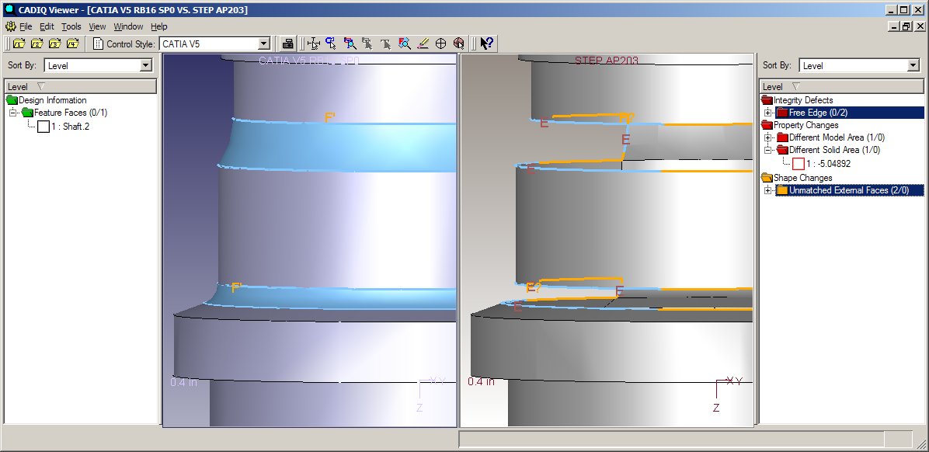
Direct Validation of STEP AP242 Export
CADIQ uses the CAD system’s programming interface to determine if an exported or imported STEP file is equivalent
Native Model
STEP Model
Revolved faces are lost during STEP export

Slide 10
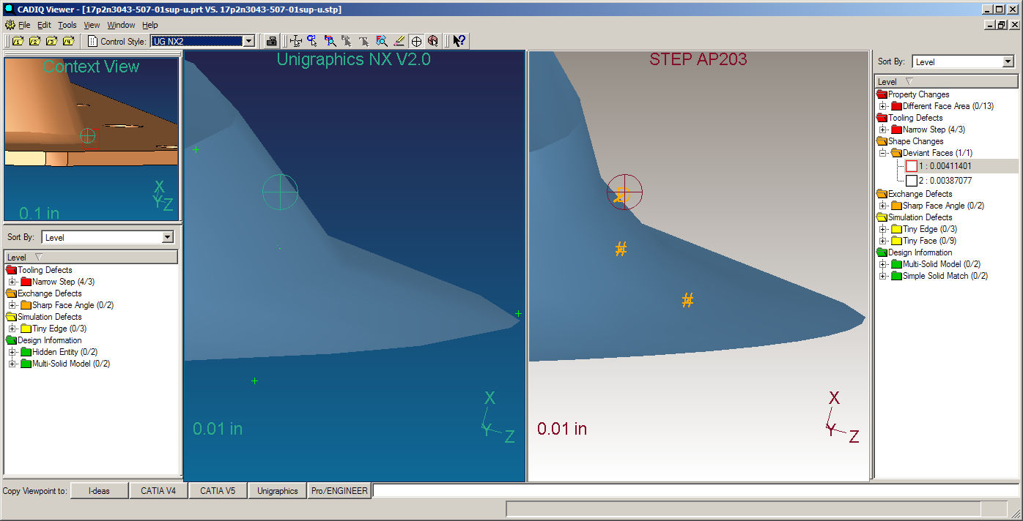
Direct Validation of STEP AP242 Export
Native Design Model
STEP Delivery Model
Complex blend (procedural surface in native model) is approximated in STEP export and produces a deviation of 0.004 inch (0.1 mm)

Slide 11
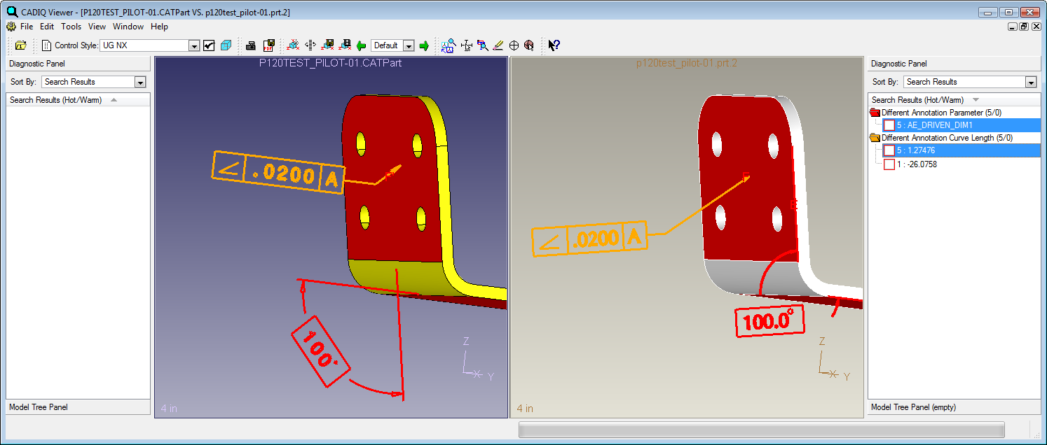
CADIQ : Exemple de validation PMI
Changement graphique mineur
Modèle natif
Résultat migration
Changement Sémantique majeur

Slide 12
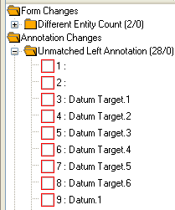
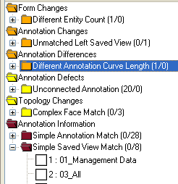
CADIQ : Validation PMI
Identification des annotations supprimées, ajoutées ou modifiées pendant la conversion
  Mauvaise pratique d’utilisateur
  Interprétations différentes de données PMI entre systèmes CAO
Identification des incohérences d’affichages des annotations PMI
Ignore les différences négligeables de présentation

Slide 13
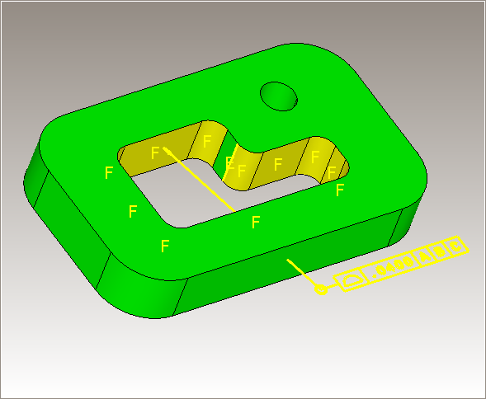
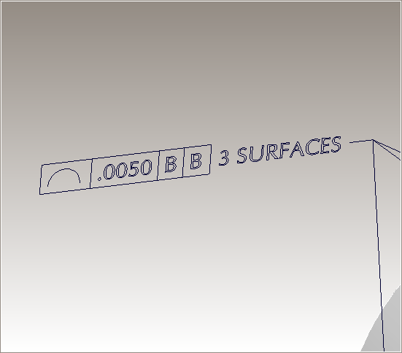
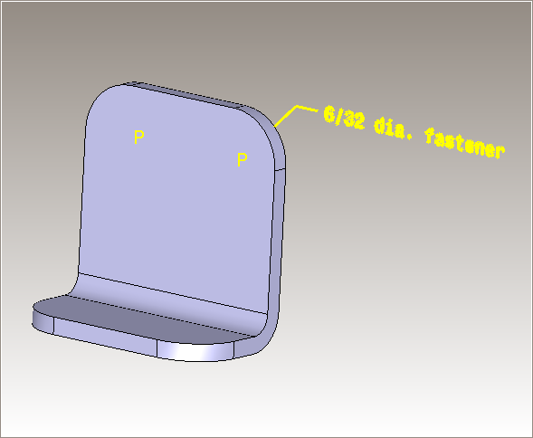
CADIQ : Exemples de vérification STEP PMI
Référence manquante
Lien manquant
Définition incohérente

Slide 14
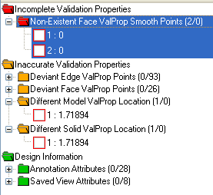
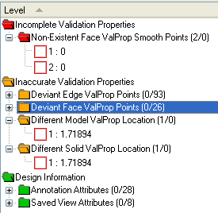
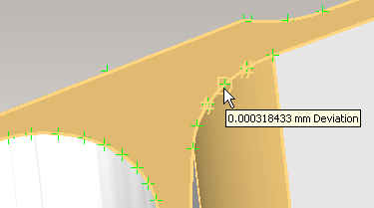
CADIQ : Propriété de validation STEP
Propriétés de Validation incomplètes ou imprécises
  Contrôle intégrité des propriétés de validation du modèle STEP
  Comparaison à partir du modèle natif et modification du fichier STEP
  Utilisation du format GDX comme “2nd système CAO” pour test de validation Archivage Long Terme
Notes:
As part of the LTA process, companies need to import the STEP file into the target system to check validation properties. It is recommended that they also import the STEP file into a second CAD system for an extra level of validation. This is extra security is to make sure that the STEP file is valid if they need to import into another system in the future.
We can use CADIQ as the “second CAD system”, reading a STEP file and then using the PDElib geometry evaluators operating on the GDX model to validate the GVP data in the STEP file. i.e. they can use CADIQ instead of reading it into SolidWorks or Pro/E as a second CAD system check.

Slide 15
Résumé
Les solutions ITI TranscenData supportent la norme STEP AP242 la conversion, la vérification, la validation de modèles CAO
  PDElib et GDX – Librairies pour la conversion
  CADIQ : vérification et validation
  CADfix : Conversion, réparation et simplification
  DEXcenter/Proficiency : Collaboration & Automatisation des échanges
Le support de la norme STEP AP242 évoluera avec les demandes du marché sur tous les produits ITI TranscenData

